Slide 1
Государственная итоговая аттестация выпускников 9 классов: особенности подготовки и проведения

Slide 2
НОРМАТИВНЫЕ ПРАВОВЫЕ ДОКУМЕНТЫ
Федеральный закон «Об образовании в Российской Федерации» от 29.12.2012 г. № 273-ФЗ
Приказ Минпросвещения России и Рособрнадзора от 04 апреля 2023 г. № 232/551 «Об утверждении Порядка проведения государственной итоговой аттестации по образовательным программам основного общего образования»

Slide 3
ОБЩИЕ СВЕДЕНИЯ
Государственная итоговая аттестация, завершающая освоение основных образовательных программ основного общего образования, является обязательной
Единый Порядок проведения
Единое расписание
Использование заданий стандартизированной формы (КИМ – контрольные измерительные материалы)
Формат проведения: очно, письменно, устно ( для отдельных категорий)
Место проведения: пункт проведения экзамена (ППЭ)

Slide 4
ДОПУСК К ГИА-9
ОБУЧАЮЩИЕСЯ 9 классов
не имеющие академической задолженности
выполнившие учебный план в полном объеме
получившие «зачет» по итоговому
собеседованию по русскому языку
ДОПУСК К ЭКЗАМЕНАМ
по решению Педагогического совета
образовательной организации

Slide 5

ФОРМЫ ПРОВЕДЕНИЯ ГИА-9
ОГЭ
ГВЭ
Проводится
для обучающихся образовательных организаций, в том числе для обучающихся с ОВЗ, детей-инвалидов и инвалидов по их желанию
Проводится
для обучающихся образовательных организаций закрытого типа, детей с ОВЗ, детей-инвалидов и инвалидов
Для получения аттестата
необходимо сдать ЧЕТЫРЕ экзамена: два обязательных, два по выбору
Для получения аттестата необходимо сдать ДВА обязательных экзамена
Notes:
Участники с ОВЗ, участники дети-инвалиды могут выбрать либо два обязательных экзамена, либо ЧЕТЫРЕ

Slide 6
РЕГИСТРАЦИЯ
ИТОГОВОЕ СОБЕСЕДОВАНИЕ
ГИА
Заявления на участие подают:
обучающиеся - в образовательные организации по месту учебы,
экстерны – в образовательные организации, выбранные экстернами для прохождения ГИА
Срок подачи заявления -
за две недели до даты проведения собеседования
Срок подачи заявления -
до 01 марта включительно

Slide 7
ПЕРИОДЫ ПРОВЕДЕНИЯ ГИА-9
ДОСРОЧНЫЙ ПЕРИОД
(апрель-май)
ОСНОВНОЙ
ПЕРИОД
(июнь-июль)
ДОПОЛНИТЕ ЛЬНЫЙ ПЕРИОД
(сентябрь)

Slide 8
ПРОЕКТ РАСПИСАНИЯ
С 21 апреля по 18 мая | Досрочный период
Основной период
2 июня | математика
5 июня | по всем учебным предметам (кроме русского языка и математики)
6 июня | иностранные языки, информатика
9 июня | русский язык
16 июня | по всем учебным предметам (кроме русского языка и математики)
19 июня | по всем учебным предметам (кроме русского языка и математики)
С 29 июня по 6 июля | Резервные дни основного периода
С 03 по 25 сентября | Дополнительный период

Slide 9
ПРОДОЛЖИТЕЛЬНОСТЬ ЭКЗАМЕНА
Математика, русский язык, литература – 3 часа 55 минут (235 минут)
Физика, химия, история, обществознание – 3 часа
(180 минут)
География, информатика, биология – 2 часа 30 минут
(150 минут)
Иностранный язык (письменная часть) – 2 часа (120 минут)
Иностранный язык (устная часть) – 15 минут

Slide 10
ВХОД В ПУНКТ ПРОВЕДЕНИЯ ЭКЗАМЕНА
С 9:00
При предъявлении паспорта
Начало первой части инструктажа в 9.50 начало второй части в 10:00
Опоздавшим участникам повторно инструктаж не проводится
С собой необходимо иметь:
- гелевая или капиллярная ручка с чернилами черного цвета;
- документ, удостоверяющий личность
Средства обучения и воспитания:
математика линейка, непрограммируемый калькулятор;
география линейка, географические атласы, непрограммируемый калькулятор;
физика линейка и непрограммируемый калькулятор;
химия непрограммируемый калькулятор;
биология линейка, непрограммируемый калькулятор.
Notes:
На экзамен по математике разрешён непрограммируемый калькулятор

Slide 11




УЧАСТНИКАМ ЗАПРЕЩАЕТСЯ
Свободно перемещаться по ППЭ;
Разговаривать друг с другом;
Иметь при себе:
- средства связи фото-, аудио-, видеоаппаратуру
- справочные материалы, письменные заметки,
- иные средства хранения и передачи информации

Slide 12
УДАЛЕНИЕ С ЭКЗАМЕНА
Лица, допустившие нарушение настоящего Порядка, удаляются с экзамена
!!! Ст. КоАП ст.19.30 штрафа
на граждан в размере от 3 до 5 тысяч рублей;
на должностных лиц - от 20 тысяч до 40 тысяч рублей; на юридических лиц - от 50 тысяч до 200 тысяч рублей.
Акт об удалении с экзамена составляется в Штабе ППЭ в присутствии члена ГЭК, руководителя ППЭ, организатора.
Сдать экзамен, с которого удален участник, можно будет в дополнительный период (сентябрь)

Slide 13
ДОСРОЧНОЕ ЗАВЕРШЕНИЕ ЭКЗАМЕНА
В случае если участник по состоянию здоровья или другим объективным причинам не может завершить выполнение работы, он ДОСРОЧНО покидает аудиторию.
Член ГЭК и медицинский работник составляют акт о досрочном завершении по объективным причинам.

Slide 14
ОСОБЫЕ УСЛОВИЯ
Обучающиеся с ОВЗ
(при предъявлении копии рекомендаций ПМПК),
обучающиеся - дети-инвалиды и инвалиды
(при предъявлении оригинала или надлежащим образом заверенной копии справки, подтверждающей инвалидность)
при сдаче ГИА-9 году имеют право:
- на увеличение продолжительности экзамена на 1,5 часа,
- на создание специальных условий, учитывающих состояние здоровья, особенности психофизического развития

Slide 15
РЕЗУЛЬТАТЫ ГИА
При проведении ГИА-9 используется пятибалльная система оценки.
Ответы на задания первой части экзаменационной работы проверяются автоматизированно.
Ответы на задания второй части ОГЭ проверяются экспертами предметных комиссий.
Ответы на все задания ГВЭ проверяются экспертами предметных комиссий.

Slide 16
РЕЗУЛЬТАТЫ ГИА
ПЕРЕСДАЧА:
Неудовлетверительный результат не более чем по двум учебным предметам - в резервные сроки основного периода.
Неудовлетворительные результаты более чем по двум учебным предметам, либо получившим повторно неудовлетворительный результат по одному из этих предметов в резервные сроки - в дополнительный период (сентябрь).
Notes:
Участники ГИА вправе изменить учебные предметы по выбору для повторного прохождения ГИА в следующем году

Slide 17
ИТОГОВЫЕ ОТМЕТКИ
Удовлетворительные результаты государственной итоговой аттестации по ВСЕМ ЧЕТЫРЕМ ПРЕДМЕТАМ АТТЕСТАТ
годовая отметка - среднее арифметическое четвертных отметок по предмету за 9 класс;
итоговая отметка - среднее арифметическое годовой и экзаменационной отметки.

Slide 18
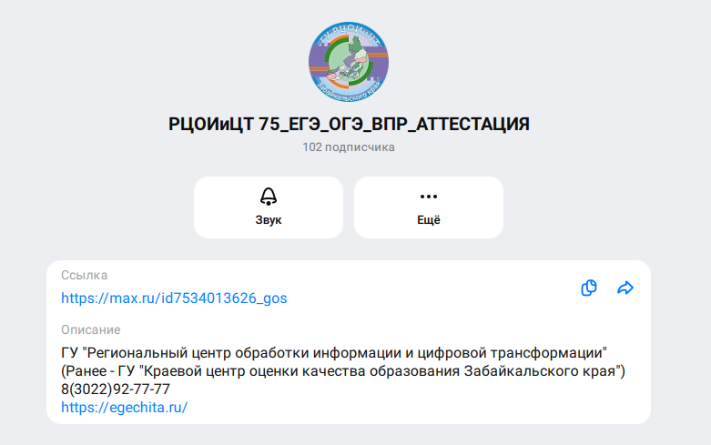
MAX: https://max.ru/id7534013626_gos

Slide 19
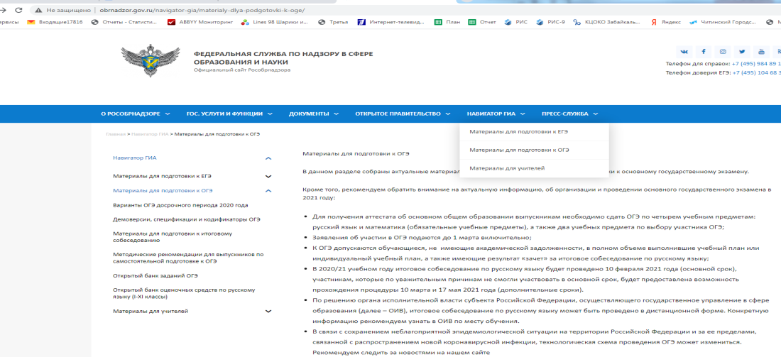
НАВИГАТОР ПОДГОТОВКИ ОТ РОСОБРНАДЗОРА
http://obrnadzor.gov.ru

Slide 20
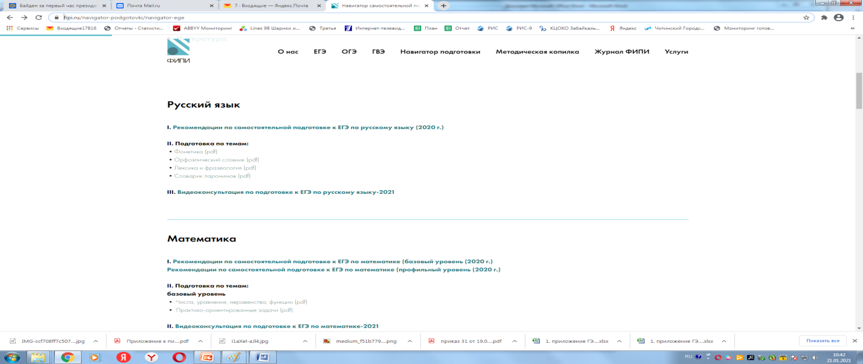
НАВИГАТОР ПОДГОТОВКИ ОТ ФИПИ
https://fipi.ru

Slide 21
ПОЛЕЗНЫЕ САЙТЫ
http://ege.edu.ru – официальный информационный портал единого государственного экзамена,
http://fipi.ru – федеральный институт педагогических измерений,
http://rustest.ru – федеральный центр тестирования,
http://obrnadzor.gov.ru – федеральная служба по надзору в сфере образования и науки
http://egechita.ru – ГУ «Региональный центр обработки информации и цифровой трансформации Забайкальского края»

